Slide 1
Μεσογειακή Διατροφή
Νικολία Μικρώνη

Slide 2
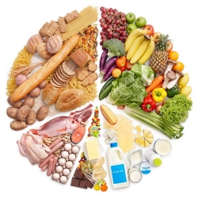
Ιστορία της μεσογειακή διατροφής
Μεσογειακή διατροφή είναι όρος που επινοήθηκε από τον φυσιολόγο Άνσελ Κις για να περιγράψει το μοντέλο διατροφής, το οποίο ακολουθούσαν οι λαοί των μεσογειακών χωρών που συμπεριλαμβάνονταν στη Μελέτη των Επτά Χωρών. Στη Διεθνή Διάσκεψη για τις Μεσογειακές Διατροφές το 1993 αποφασίστηκε τι θα θεωρείται υγιεινή, παραδοσιακή Μεσογειακή διατροφή.

Slide 3
Μια σωστή διατροφή
Άφθονες φυτικές ίνες (φρούτα, λαχανικά, ψωμί/δημητριακά, πατάτες, όσπρια, καρποί).
Ελάχιστα επεξεργασμένα προϊόντα
Γαλακτοκομικά προϊόντα (κυρίως τυρί και γιαούρτι) καθημερινά σε μικρές έως μέτριες ποσότητες.
Ψάρια και πουλερικά σε μικρές έως μέτριες ποσότητες.
Κόκκινο κρέας 2 φορές το μήνα
Ελαιόλαδο ως κύρια πηγή λιπαρών που περιέχουν μονοακόρεστα λιπαρά οξέα.
Η συγκεκριμένη διατροφική σύνθεση της Μεσογειακής Διατροφής έχει ως αποτέλεσμα αφενός χαμηλή περιεκτικότητα σε κορεσμένα λιπαρά και χοληστερόλη και αφετέρου υψηλή περιεκτικότητα σε υδατάνθρακες και ίνες. Η καθημερινή κατανάλωση ελαιόλαδου συνεπάγεται υψηλή περιεκτικότητα της δίαιτας σε μονοακόρεστα λιπαρά οξέα.

Slide 4
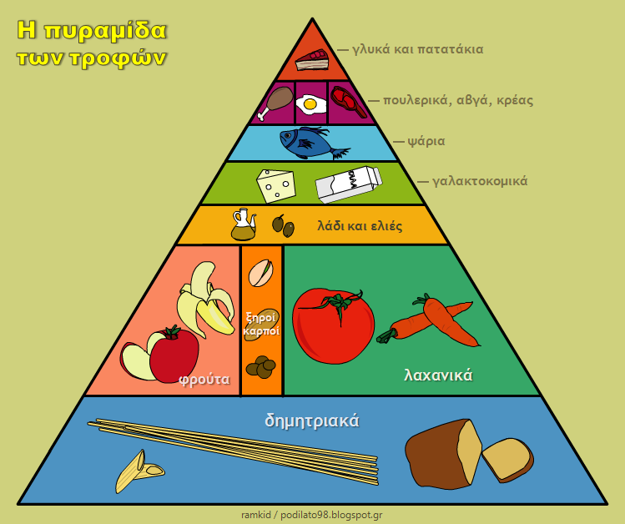
Ελληνική Μεσογειακή Διατροφή
Εμείς σαν χώρα έχουμε μία συγκεκριμένη πυραμίδα διατροφής την οποία και πρέπει να τηρούμε. Όταν εμείς την τηρούμε τότε έχουμε μια ισορροπημένη μεσογειακή διατροφή.

Slide 5
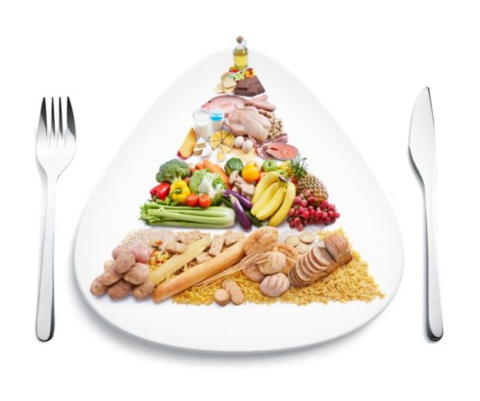
Μεσογειακή Διατροφή από άλλες χώρες
Γερμανία
Στην Γερμανία η κατανάλωση κρέατος, λαχανικών, γαλακτοκομικών και ψωμιού-δημητριακών είναι το ίδιο διαδεδομένη με τις μεσογειακές χώρες. Η μόνη ουσιαστική διαφορά διακρίνεται στην κατανάλωση φρέσκων φρούτων, τα οποία είναι κανείς δύσκολο να βρει. Εάν τύχει να ψωνίσετε για παράδειγμα από μία γερμανική ή αυστριακή υπεραγορά, θα διαπιστώσετε ότι τα περισσότερα φρούτα προέρχονται από άλλες χώρες. Αξίζει να σημειωθεί, ότι όσον αφορά τα τρόφιμα ζωικής προέλευσης, τα προϊόντα κρέατος, όπως λουκάνικα και σαλάμια, συναντά κανείς τεράστια ποικιλία στις χώρες αυτές αφού καταναλώνονται αρκετά.

Slide 6
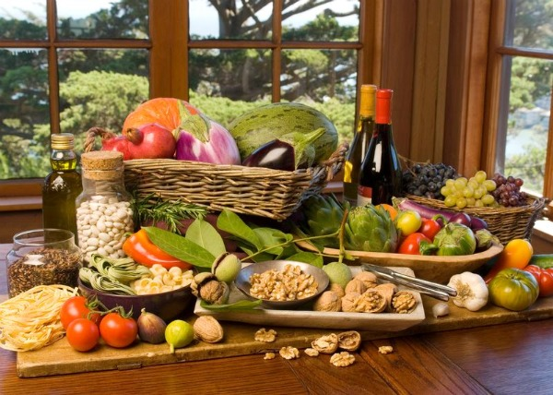
Μεσογειακή Διατροφή από άλλες χώρες
Γαλλία
Οι διατροφικές συνήθειες στη Γαλλία είναι περισσότερο επιλεκτικές, ενώ δίνεται ιδιαίτερη έμφαση στην ωραιοποίηση της εμφάνισης κάθε γεύματος. Οι Γάλλοι συνηθίζουν να καταναλώνουν όλα τα είδη τροφίμων, συνοδευόμενα πάντα από κάποιο είδος σάλτσας, ενώ το κρασί κατά τη διάρκεια του φαγητού και τα φρούτα και τα τυριά ως επιδόρπιο, θεωρούνται αγαπημένες συνήθειες των Γάλλων. Γενικώς, οι Γάλλοι συνδέουν το φαγητό με την απόλαυση, γι’αυτό και η ποσότητα δεν παίζει μεγάλο ρόλο στο γεύμα. Οι Γάλλοι τρώνε γενικά μικρές μερίδες.

Slide 7
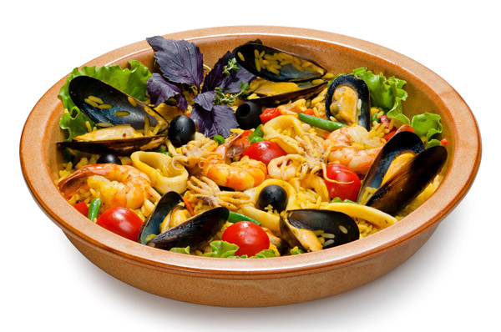
Μεσογειακή Διατροφή από άλλες χώρες
Ιταλία
Ελαιόλαδο, λαχανικά και φρούτα εποχής, θαλασσινά, ζυμαρικά, γαλακτοκομικά, κρασί, λίγο κρέας. Η μεσογειακή διατροφή και μάλιστα στην ιταλική εκδοχή της θεωρείται από τις πιο πλούσιες σε θρεπτικά στοιχεία στον κόσμο. Τα στοιχεία αυτά είναι απαραίτητα για τη σωστή ανάπτυξη του οργανισμού, κρατώντας σε χαμηλά επίπεδα τα ποσοστά σακχάρου και χοληστερόλης στο αίμα. Εντούτοις ολοένα περισσότεροι Ιταλοί ενδίδουν στα γρήγορα «δυτικότροπα» γεύματα, τα οποία σε μεγάλο βαθμό είναι αποτέλεσμα βιομηχανικής επεξεργασίας. Οι Ιταλοί αγαπούν τα λαχανικά και τα θαλασσινά, τρόφιμα με υψηλή θερμιδική αξία, αρκεί να μην παρασκευάζονται με μεγάλες ποσότητες λιπαρών και κυρίως λαδιού.

Slide 8
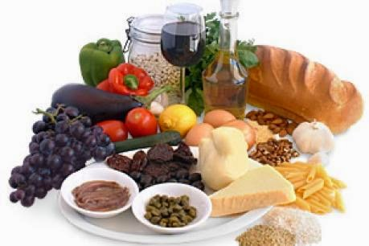
Μεσογειακή Διατροφή από άλλες χώρες
Ισπανία
Η Φιλοσοφία της ισπανικής κουζίνας βασίζεται στην παραδοσιακή σπιτική κουζίνα των Ισπανών. Είναι η απλή αγροτική κουζίνα που τα κύρια συστατικά της είναι το κρεμμύδι, το σκόρδο, η ντομάτα, η κόκκινη καυτερή πιπεριά, κάποια μπαχαρικά και αρωματικά βότανα τα οποία αφθονούν στην Ισπανική φύση. Η παέγια,είναι ένα παραδοσιακό φαγητό της Ισπανίας. Αν και θεωρείται το τυπικό ισπανικό έδεσμα, στην πραγματικότητα η ύπαρξή του μάλλον οφείλεται στο πέρασμα των Μαυριτανών από τη χώρα. Πρόκειται δηλαδή για συνταγή με αραβικές καταβολές. Η παέγια στην ουσία είναι ένα πιλάφι από ρύζι με σαφράν, μέσα στο οποίο συνδυάζεται κρέας, ή συνηθέστερα, θαλασσινά και λαχανικά. Συχνά περιέχει κοτόπουλο, χοιρινό κρέας ή κουνέλι (Ανάμικτη Παέγια). Ανά περιοχές της Ισπανίας συναντά κανείς διαφορετικές εκδοχές. Για παράδειγμα, η λεγόμενη «παέγια της Βαλένθια» αποτελείται από ρύζι-σαφράν, λαχανικά, κοτόπουλο και σαλιγκάρια.

Slide 9
Πηγές
Wikipedia

